Slide 1
Добро Дня, шановна комісія та присутні!
Вашій увазі пропонуються доповідь на тему дипломної роботи: “Розвиток Чечельницьких електричних мереж напругою 35 кВ”

Slide 2
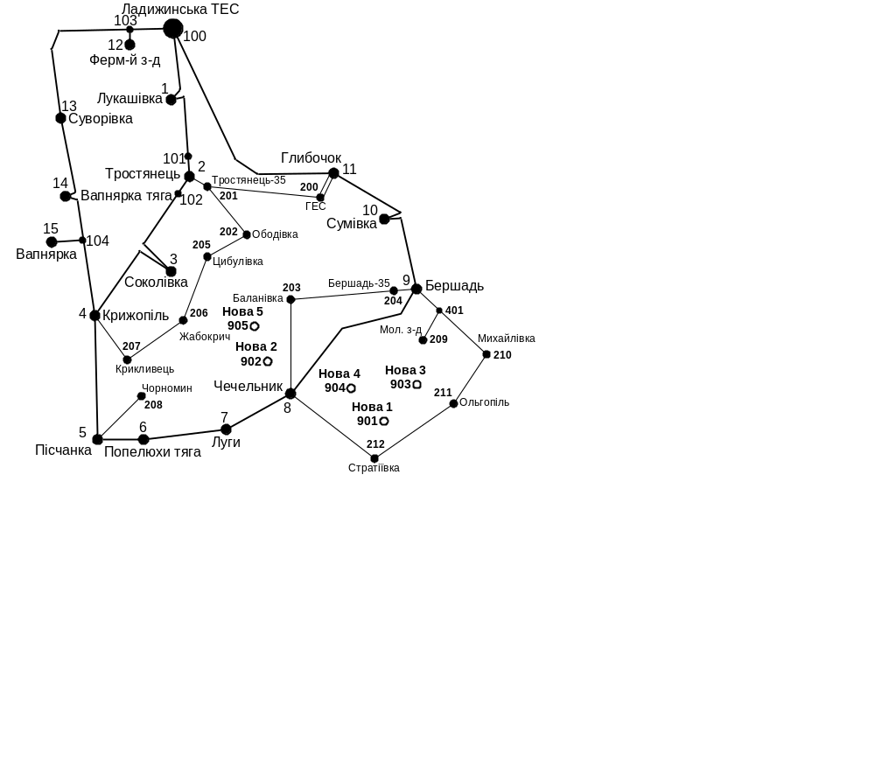
Схема існуючої мережі з новими вузлами

Slide 3
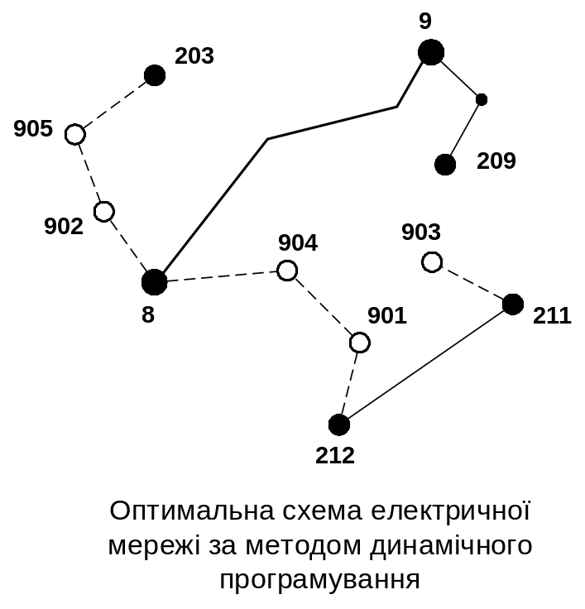
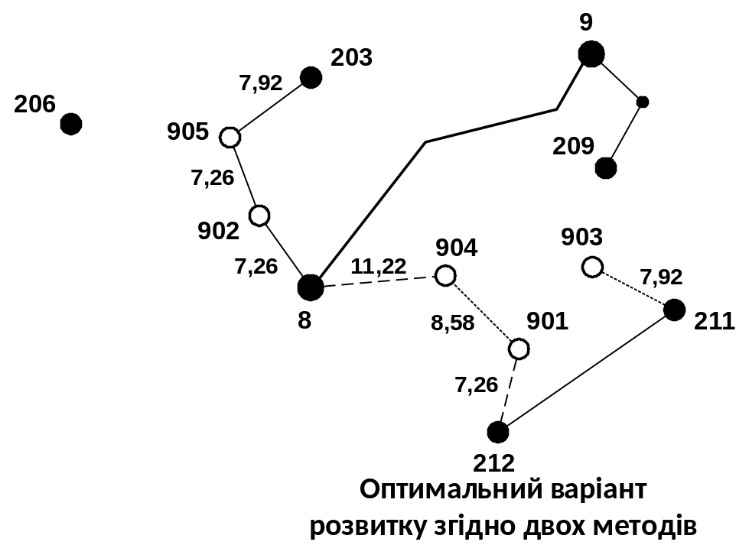
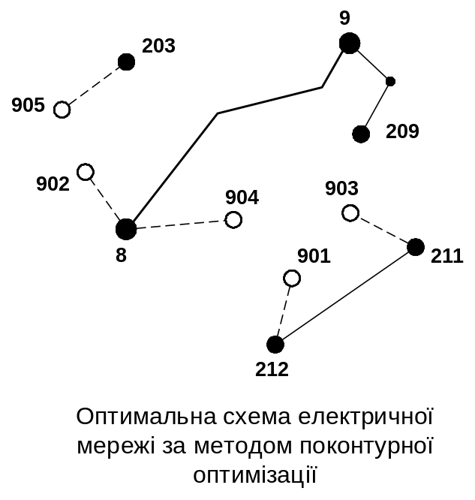
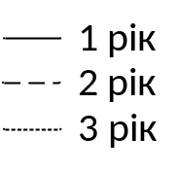
Варіанти розвитку мережі 35 кВ

Slide 4
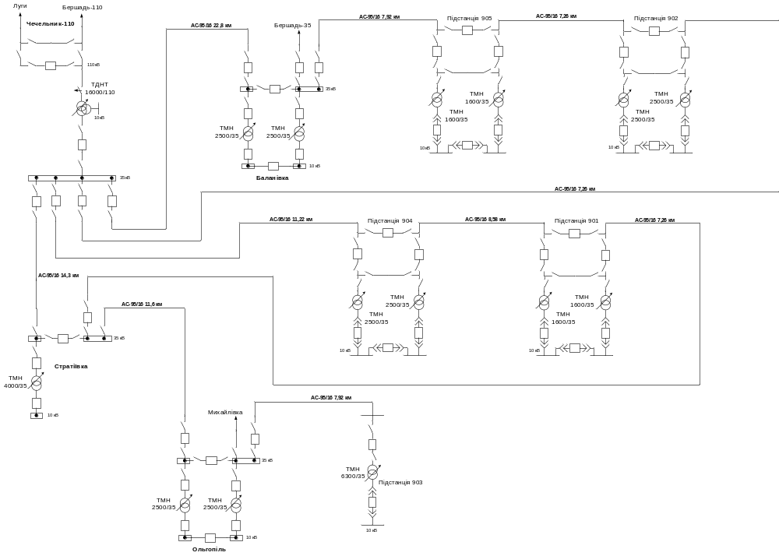
Схема електричних з’єднань оптимального варіанту

Slide 5
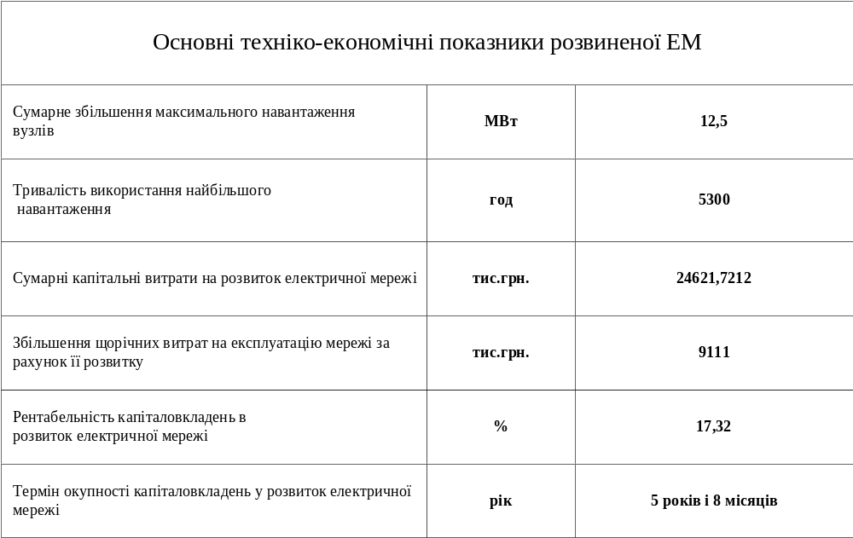

Slide 6
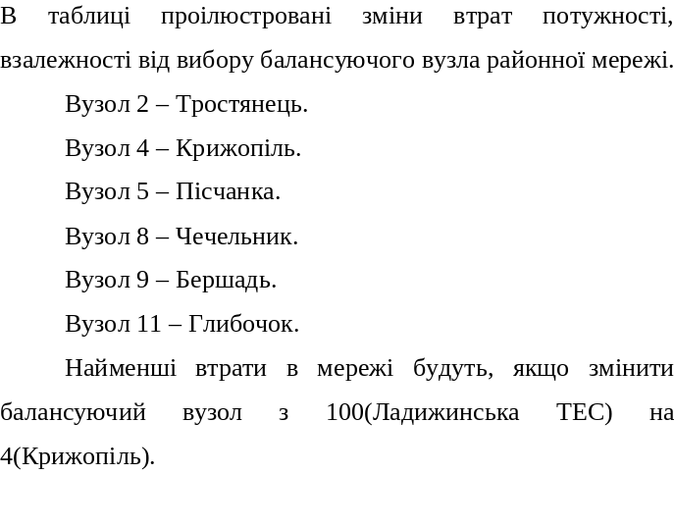
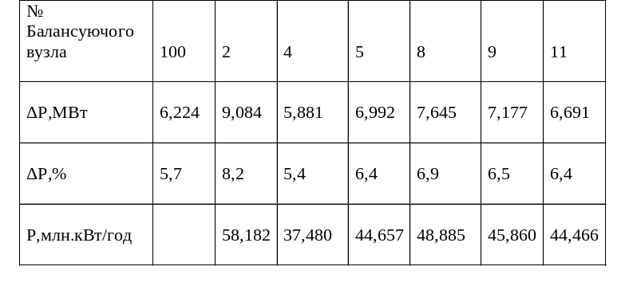

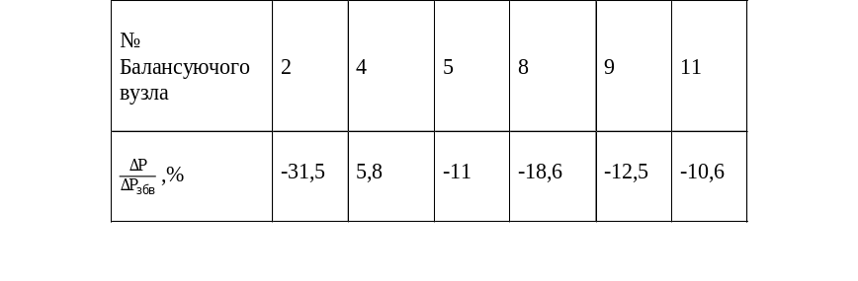

Slide 7
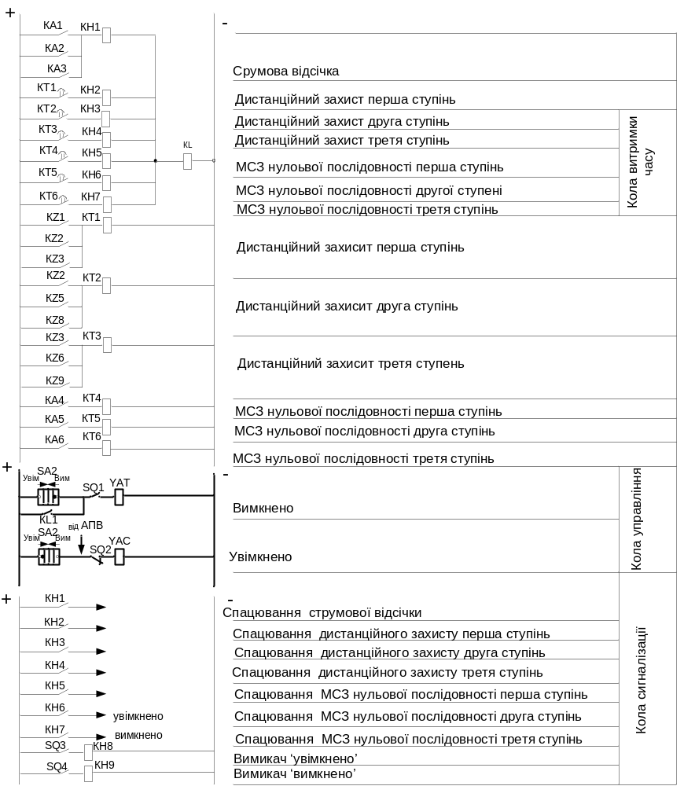
Схема релейного захисту ЛЕП 35 кВ

Slide 8
Дякую за увагу,
Доповідь закінчена!

